Slide 1
Работники
Уральского государственного колледжа им. И.И. Ползунова, имеющие профсоюзные награды

Slide 2
Козлов А.Н., директор колледжа, нагрудный знак Свердловской областной организации ГМПР «За развитие социального партнерства»

Slide 3
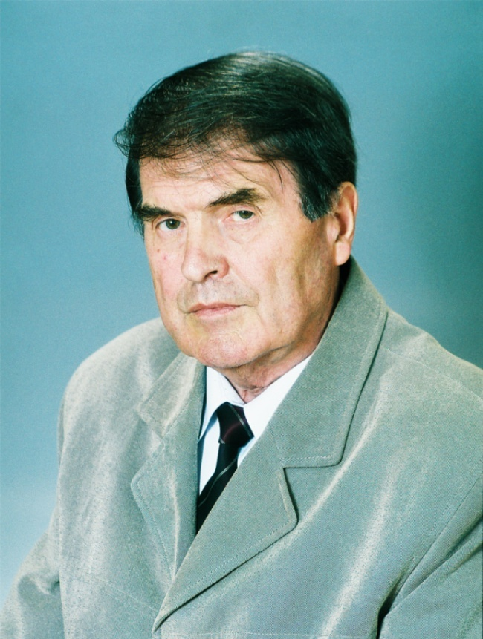
Сулейманов Р.М., Почетный работник СПО РФ, медаль «Почетный ветеран Свердловской областной организации ГМПР», Председатель Совета колледжа, председатель Совета ветеранов УГК им. И.И Ползунова

Slide 4
Чернышев В.Ф., Заслуженный учитель РФ, медаль «Почетный ветеран Свердловской областной организации ГМПР»

Slide 5
Капленко Н.М., Заслуженный учитель РФ, медаль «Почетный ветеран Свердловской областной организации ГМПР»

Slide 6
Селезнев А.И., Почетный работник СПО РФ, медаль «Почетный ветеран Свердловской областной организации ГМПР», награжден Юбилейным памятным Знаком Министерства просвещения РФ «80 лет профессионально-техническому образованию»

Slide 7
Осокин А.Е., Почетный работник СПО РФ, Почетные грамоты СОО ГМПР, Почетная грамота ЦС ГМПР РФ, Юбилейная медаль «100 лет профсоюзам», Благодарственное письмо Федерации профсоюзов Свердловской области, « Почетный знак ГМПР»

Slide 8
Щепетов Е.А., председатель профсоюзного комитета преподавателей, сотрудников и студентов. Почетные грамоты СОО ГМПР, нагрудный знак Свердловской областной организации ГМПР «Надежда профсоюзов». Нагрудный знак « Федерация профсоюзов Свердловской области» 01.02.2023г.

Slide 9
Иванов А.К., методист, преподаватель нагрудный знак Свердловской областной организации ГМПР «Надежда профсоюзов»

Slide 10
Сидорова М.Е., преподаватель, нагрудный знак Свердловской областной организации ГМПР «Надежда профсоюзов»

Slide 11
Работники
Уральского государственного колледжа им. И.И. Ползунова,
имеющие почетное звание
"Почетный металлург"

Slide 12
Жарков В.А., директор техникума-колледжа им. И.И Ползунова с 1978-2003гг., Заслуженный учитель РФ, Почетный металлург

Slide 13
Закаменных В.И, преподаватель металлургических дисциплин, Почетный металлург

Slide 14
Суханов Б.Г. , преподаватель металлургических дисциплин Почетный металлург

Slide 15
Смогоржевская Л.И., преподаватель металлургических дисциплин РФ, Почетный металлург

Slide 16
Спасибо за внимание!
Хорошего дня!
С уважением, администратор
культурно-досугового отдела
А.Е. Осокин

